Slide 1
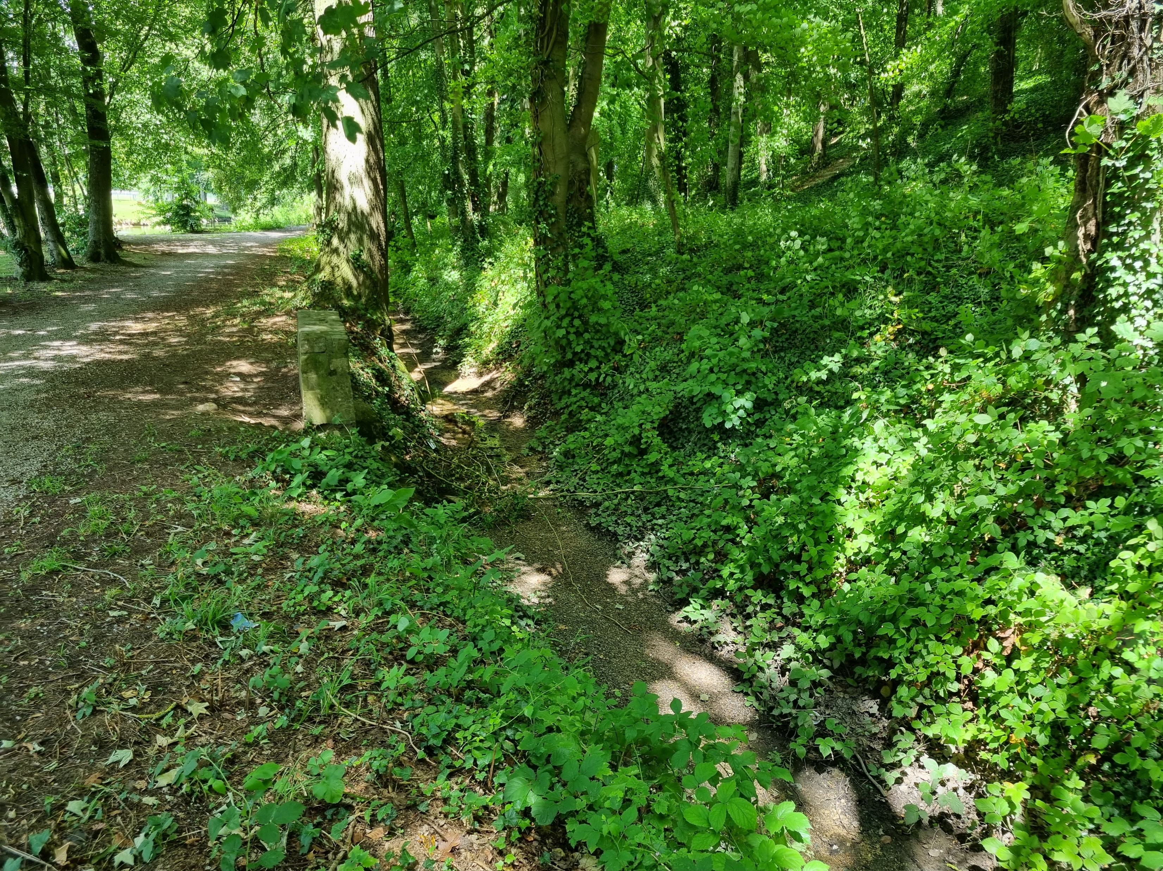
Commission Locale de l’Eau du SAGE de la Brèche
23 mai 2024 – 14h
Bailleval

Slide 2
Ordre du jour
Retour sur la situation hydrologique 2023
Révision de l’ACD – gestion structurelle / conjoncturelle (DDT60)
Mise en œuvre d’une étude simplifiée
Exemple d’actions mises en œuvre (CCLVD)
Avis émis en 2023-2024

Slide 3
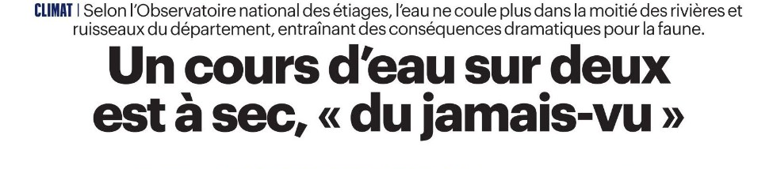
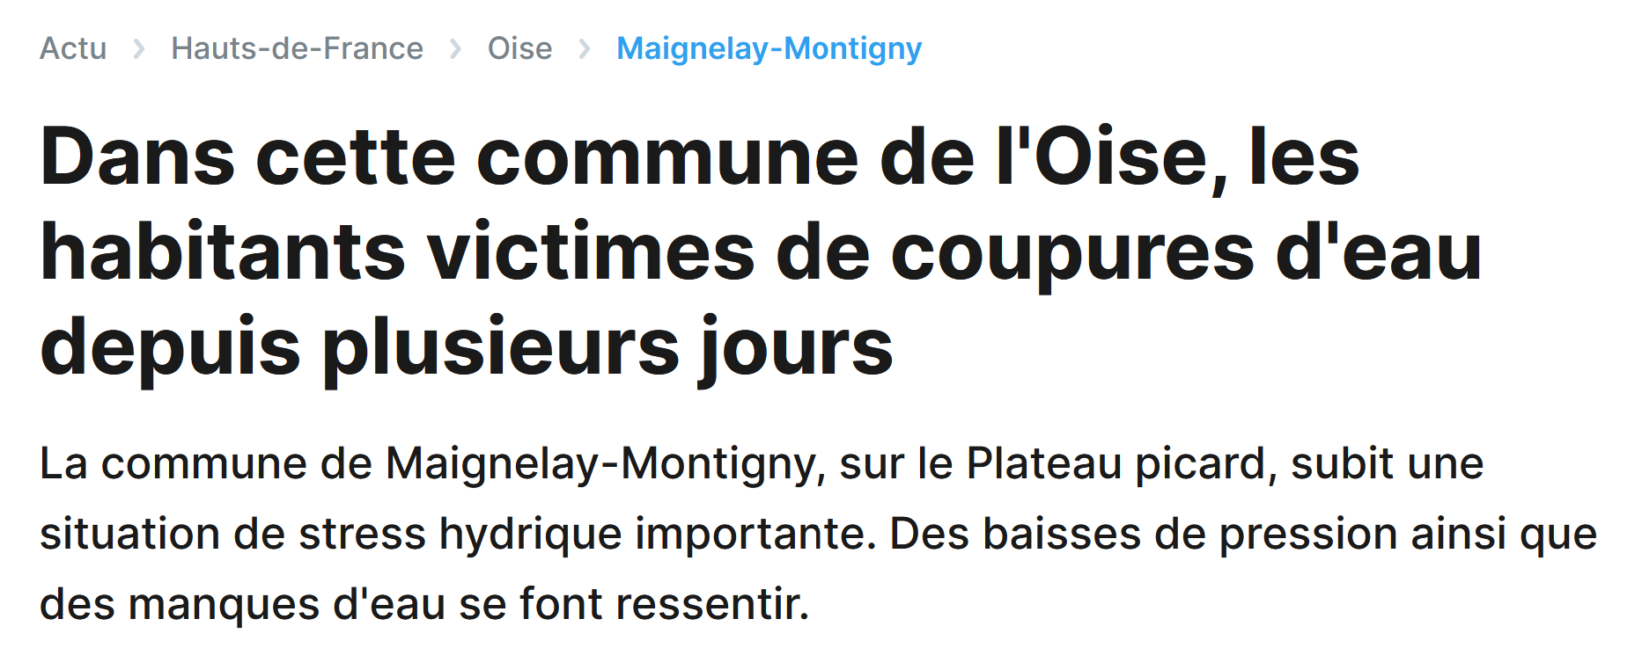
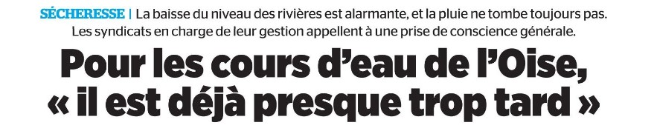
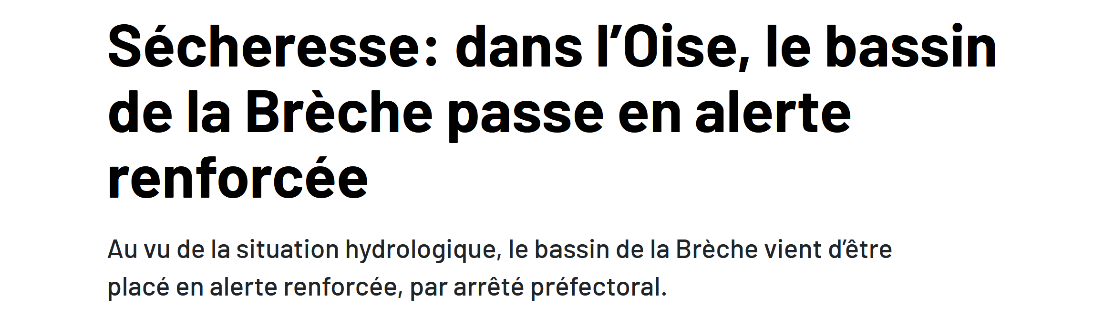
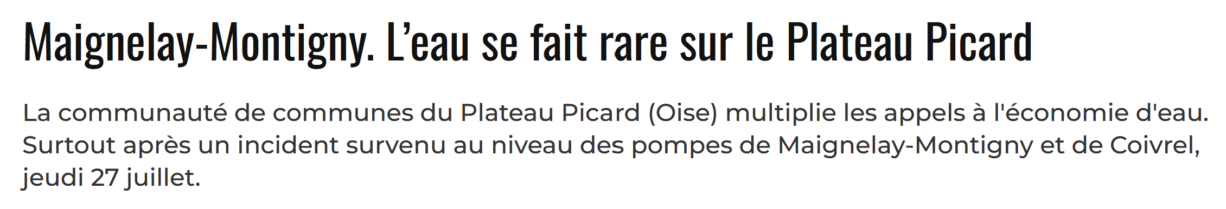
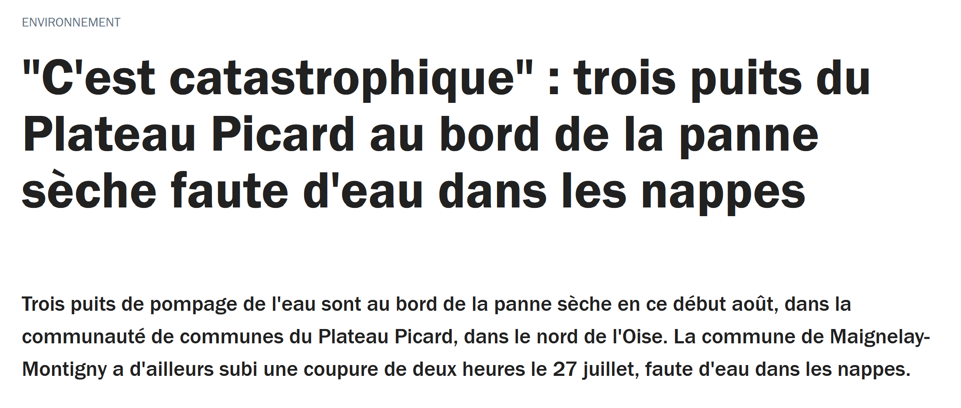
Un contexte hydrique tendu

Slide 4
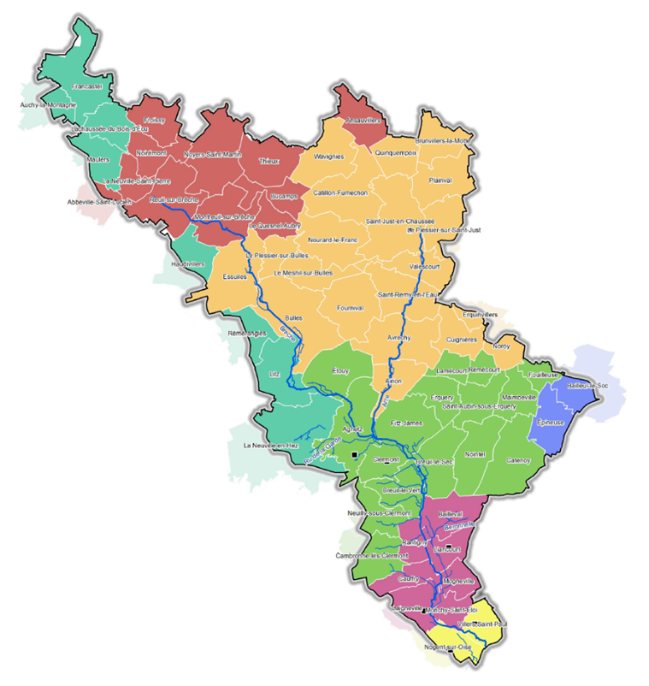
Bilan hydrologique 2023
Piézomètres
2 piézomètres à Noirémont et Catillon Fumechon
1 station limnimétrique à Nogent sur Oise
Suivi mensuel des écoulements à St Just en Chaussée (Arré) et Reuil sur Brèche (Brèche)
Débitmètre

Slide 5

Pluviométrie
2022 : année fortement déficitaire en pluie
  118 mm de pluie de janvier à mai 2022 (normale : 265 mm)
  423 mm sur l’année (normale : 671 mm)
2023 : année atypique
  1 mois sans pluie entre janvier et février
  Juillet et août pluvieux en quantité, mais par épisode
  Depuis juillet 2023 : tous les mois > normales sauf décembre 2023
Seule la pluviométrie entre octobre et mars participe à la recharge des nappes

Slide 6
Bilan hydrologique 2023
Pas de recharge entre février 2022 et novembre 2023
Déficit dès 2022
2023 : entre alerte et alerte renforcée
Retour à la normale en avril 2024
 | 2022
 | janv | févr | mars | avr | mai | juin | juil | août | sept | oct | nov | déc
Noirémont
Catillon Fumechon
 | 2023
 | janv | févr | mars | avr | mai | juin | juil | août | sept | oct | nov | déc
Noirémont
Catillon Fumechon
 | 2024
 | janv | févr | mars | avr | mai | juin | juil | août | sept | oct | nov | déc
Noirémont
Catillon Fumechon

Slide 7
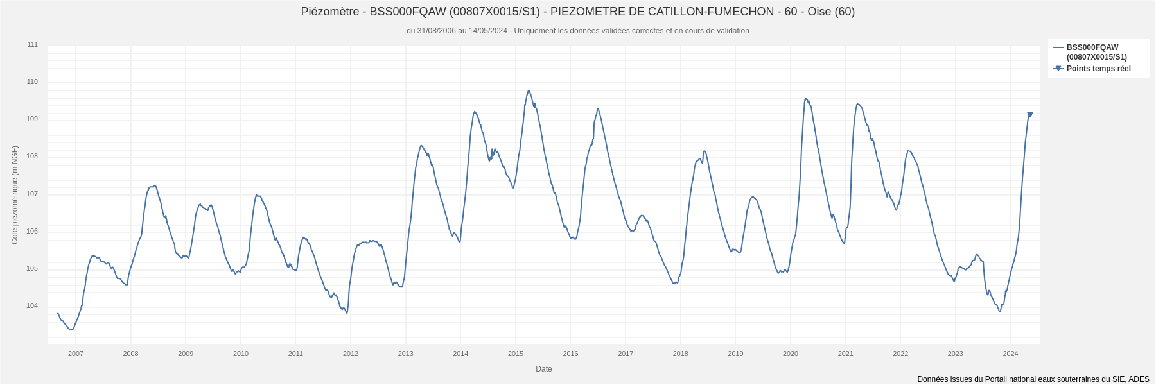
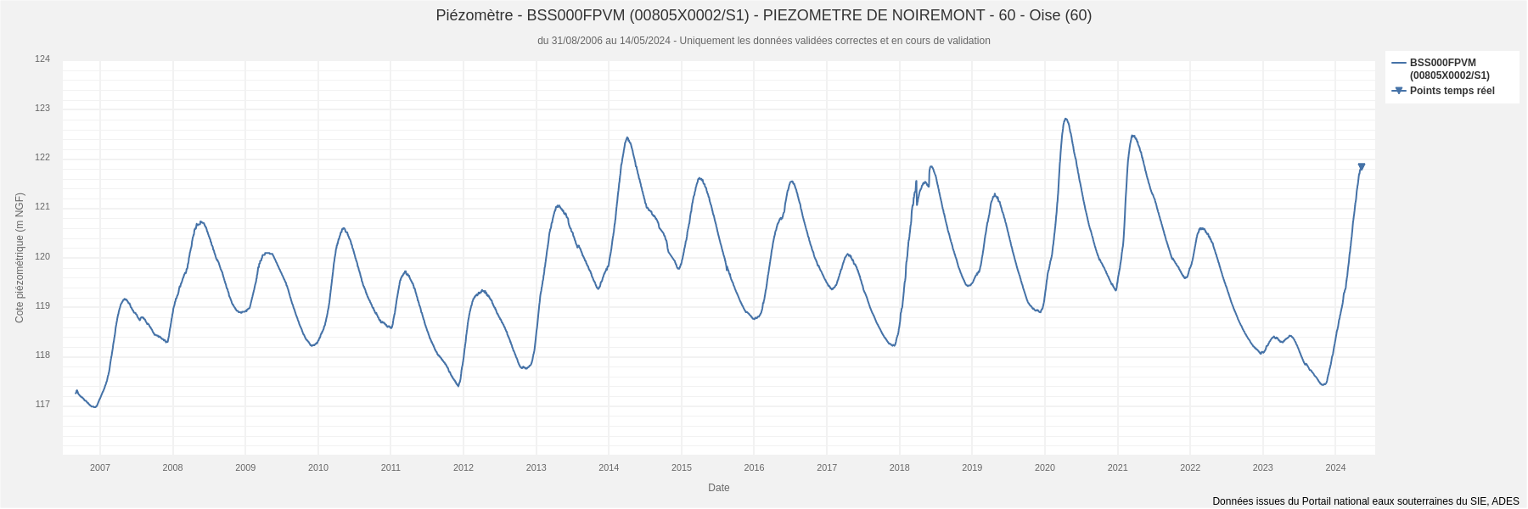
Repères historiques
Niveaux minimaux atteints :
  Catillon Fumechon : 3ème année la plus basse, +45 cm / 2006 et + 3 cm / 2011
  Noirémont : 4ème année la plus basse, +45 cm / 2006, +20 cm / 1992 et +2 cm / 2011
2023 : pas / peu de recharge
Niveau minimal atteint en 2023

Slide 8
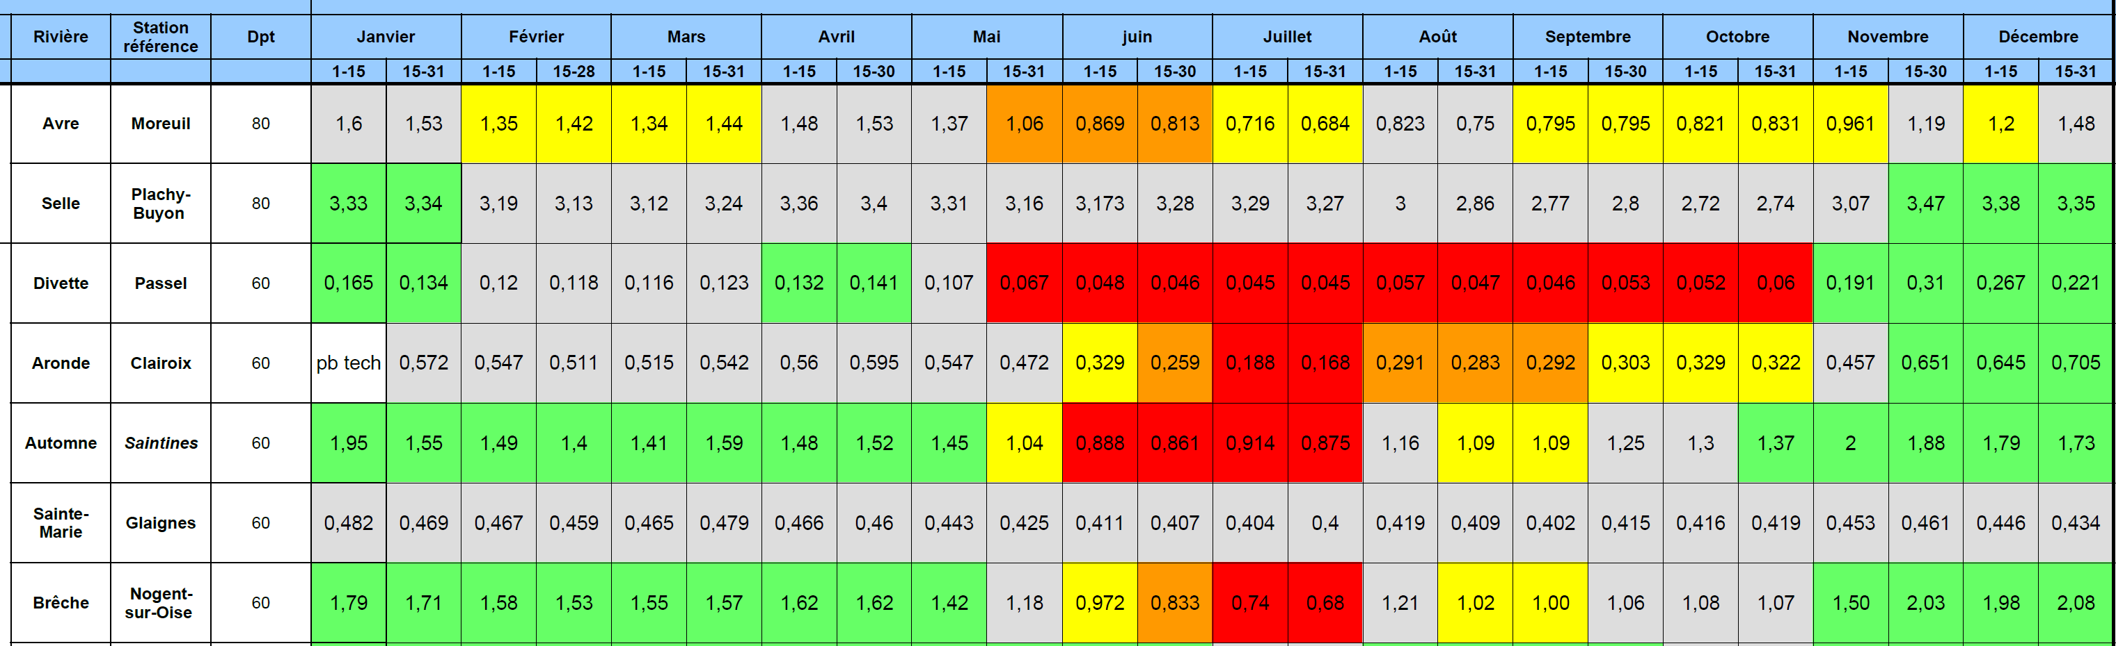
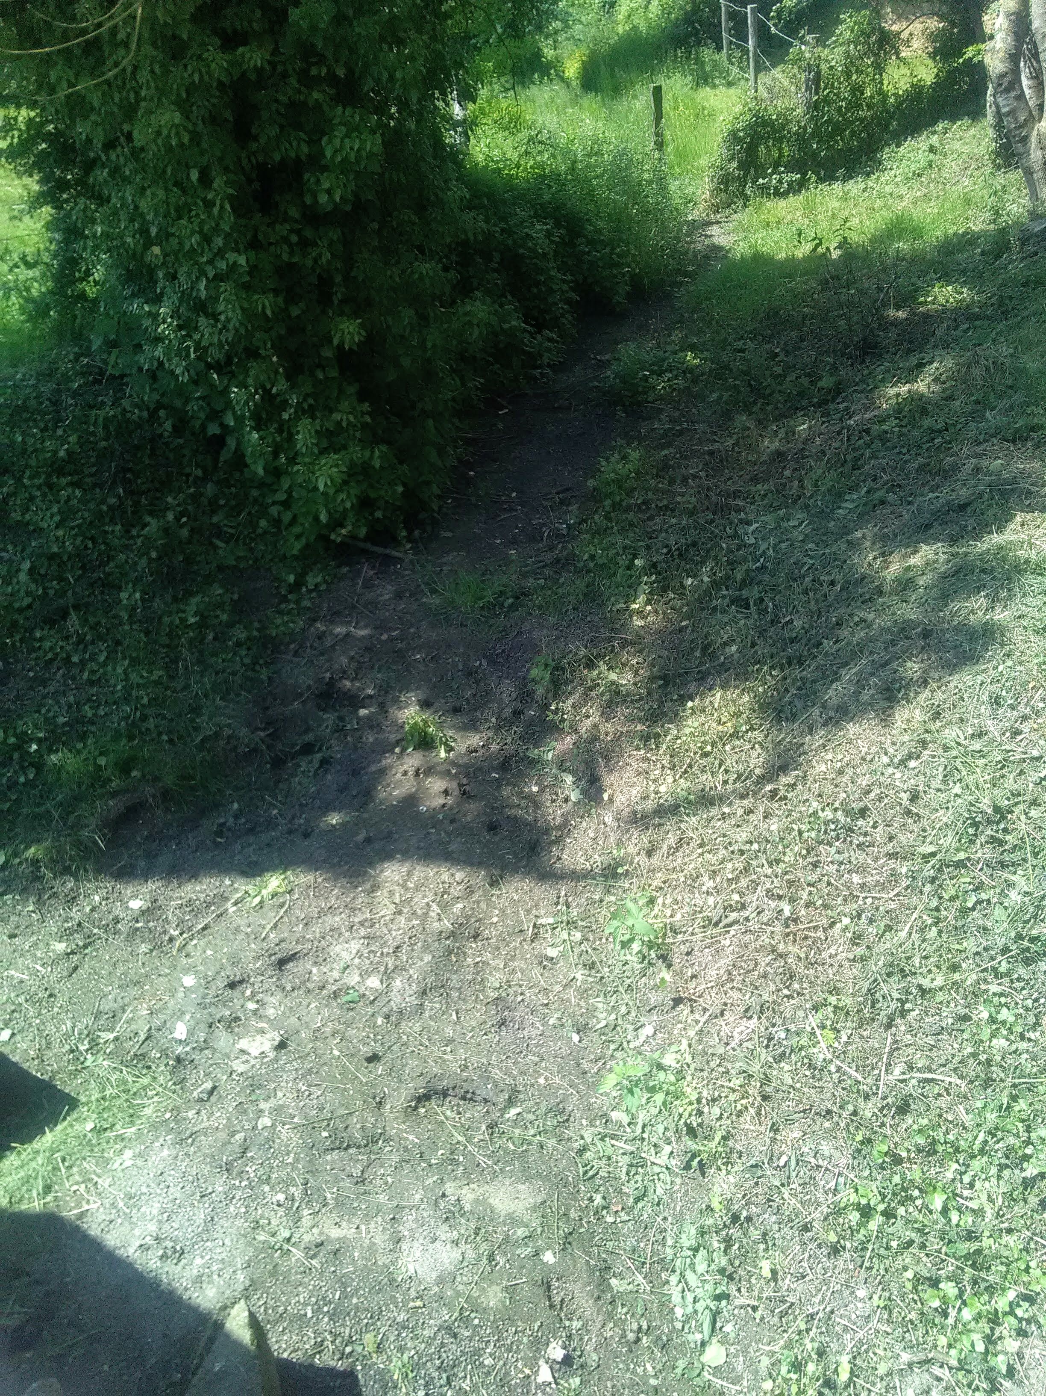
Bilan hydrologique 2023
Débits à Nogent sur Oise
Assecs complets des sources de la Brèche et de l’Arré entre juin et octobre / novembre – pas d’écoulement à Reuil entre août 2022 et décembre 2023
L’Arré en juillet 2023
La Brèche en juillet 2023

Slide 9
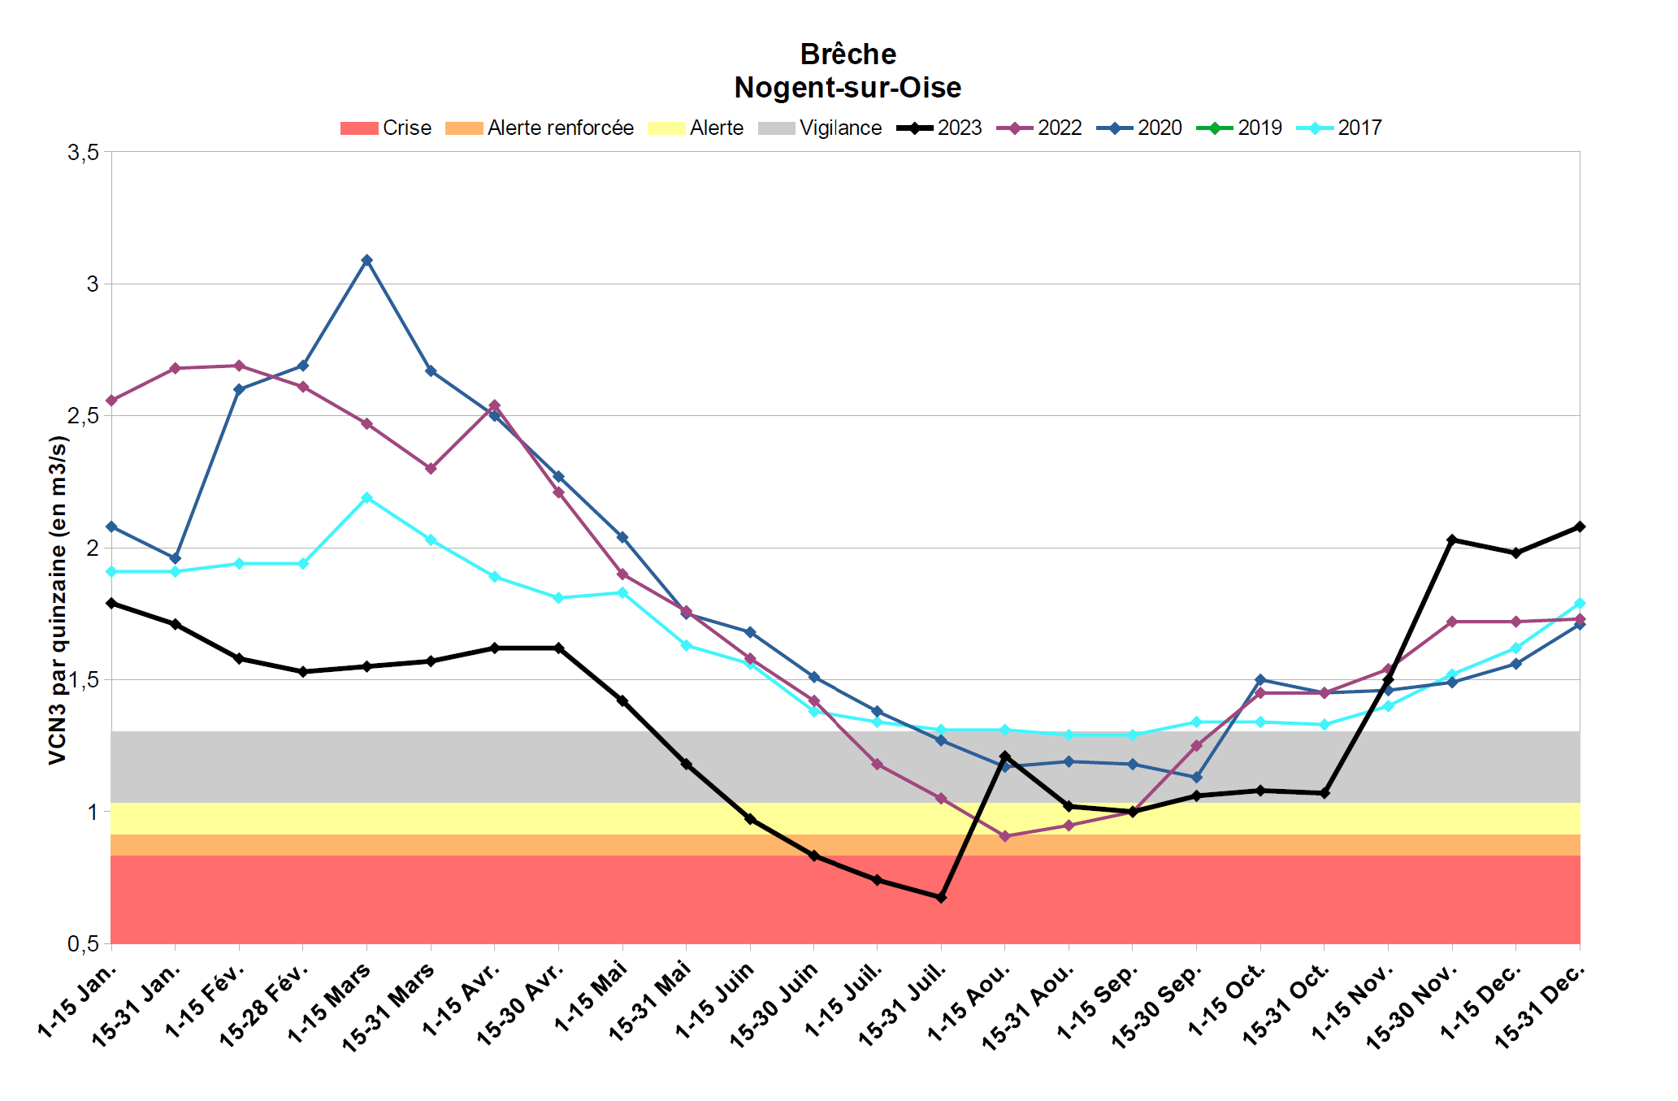
Repères historiques
Débits inférieurs aux normales jusqu’en novembre
Module : 2,3 m3/s
2023

Slide 10

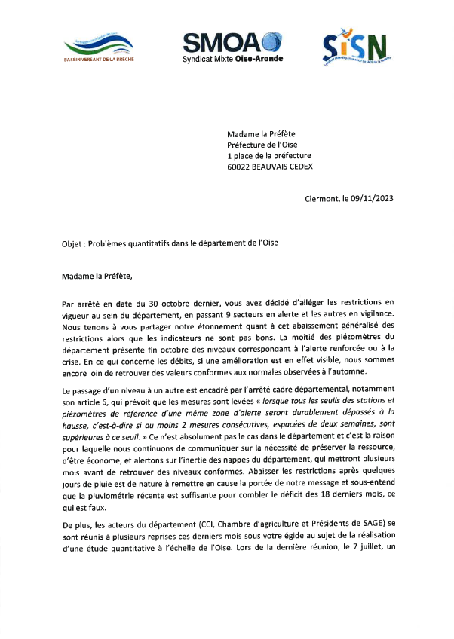
Bilan
 | 2023
 | janv |  | févr |  | mars |  | avr |  | mai |  | juin |  | juil |  | août |  | sept |  | oct |  | nov |  | déc
Piézométrie
Débit
17/01 : levée des restrictions
22/03
alerte
17/07
alerte renforcée
30/10
alerte
16/11: levée des restrictions
Retard dans les prises d’arrêtés
Courriers des 27/02/2023 et 09/11/2023
Proposition de la CLE du 5 avril 2023
Pas de rupture AEP sur le bassin de la Brèche mais des situations tendues
Des milieux naturels en souffrance : marais de Clermont, cours d’eau du bassin
2024 ne devrait pas être problématique mais nécessité d’améliorer la connaissance

Slide 11
Révision de l’ACD – gestion structurelle / conjoncturelle (DDT60)

Slide 12
Mise en œuvre d’une étude simplifiée volumes prélevables

Slide 13
Contexte
Méconnaissance du fonctionnement de la nappe
Demandes d’avis régulières sur la mise en place de prélèvements en eau souterraine (8 depuis 2022)
Dispositions du SAGE
  D16 : Réalisation d’une étude sur les volumes prélevables à l’échelle des aquifères
  D17 : Amélioration de la connaissance des échanges nappes / rivières pour les tronçons amont de l’Arré et de la Brèche
Action prévue au CTEC (5.2 : Amélioration des connaissances sur la nappe)
Dynamique départementale depuis 2022
Délibération du SMBVB (20/03/2024) pour réaliser une étude simplifiée volumes prélevables
Réalisation par Antea – réunion de lancement le 6 juin 2024

Slide 14
CCTP commun entre tous les SAGE, validé par les services de l’Etat
Objectifs :
  Identifier rapidement des volumes prélevables pour mettre en place une gestion volumétrique
  Proposer une méthode de calcul ou un modèle pour actualiser les volumes prélevables définis en fonction des conditions de l’année
  Proposer un programme d’étude, d’équipement et une méthodologie pour assurer le suivi des paramètres nécessaires à l’actualisation ultérieure des calculs de débit minimal biologique et des volumes prélevables
Résultats alimenteront une étude globale (HMUC) plus précise portée par le département
Etude simplifiée = première approche nécessaire mais pas suffisante

Slide 15
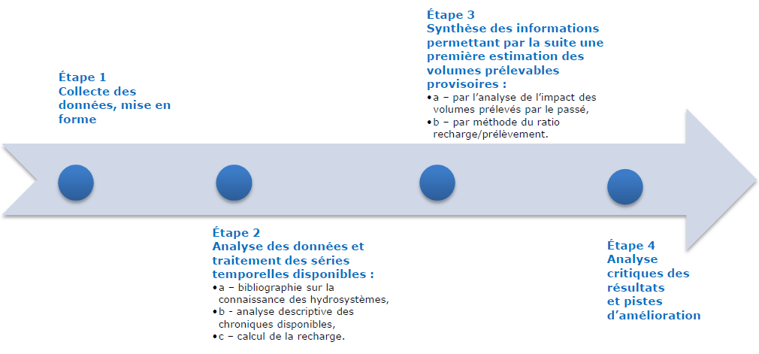
Méthodologie
4 étapes

Slide 16
Etape 1 : collecte des données
Données administratives
Données climatiques (météo France)
Données hydrogéologiques et piézométriques (ADES)
Données hydrologiques (Banque Hydro)
Données de prélèvements : AEP, industriels, agricoles

Slide 17
Etape 2 : Analyse des données
Calculs de différents indicateurs
  Eaux souterraines : variations, tendances, franchissement de seuils, évaluation de la recharge et de la vidange
  Eaux de surface : variations, franchissement de seuils, assecs
  Recharge et évènements climatiques : analyse des recharges selon plusieurs méthodologies
  Prélèvements : analyse des prélèvements annuels et sur basses eaux, par type de ressource, par usage
Analyse des chroniques climatiques : précipitations, ETP
Calcul de la recharge selon différentes méthodes

Slide 18
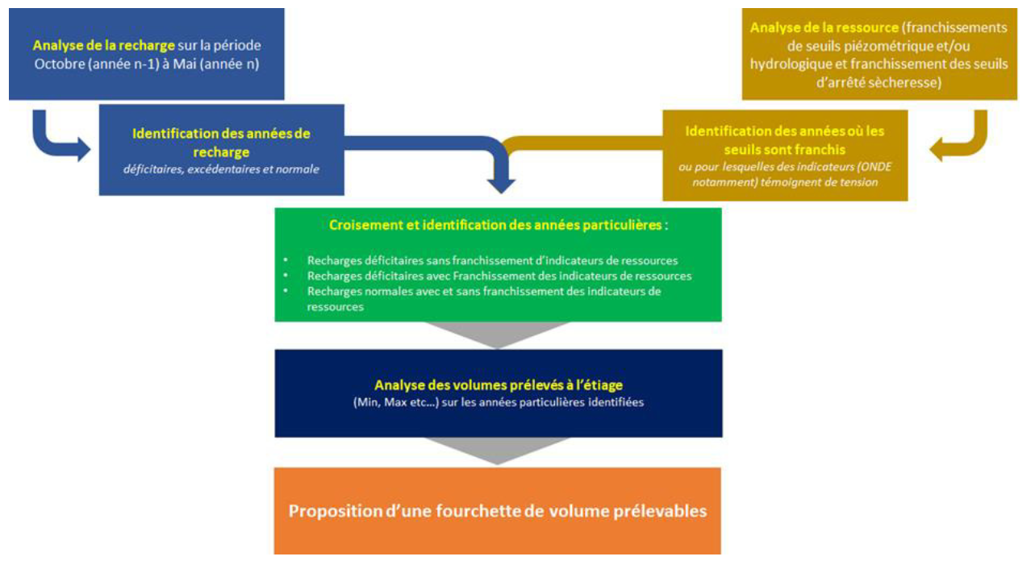
Etape 3 : Estimation des volumes prélevables
Synthèse des informations obtenues dans les étapes 1 et 2
Evaluation de l’impact des prélèvements et rejets passés et actuels sur la recharge et les débits

Slide 19

Etape 4 : Synthèse, analyse critique, améliorations
Rendu complet : rapport, données…
Proposition d’évolution pour renforcer la surveillance du milieu
Analyse critique
Pas de prise en compte du changement climatique
Etude simplifiée, qui nécessitera d’être précisée par l’étude HMUC

Slide 20
Planning
3 mois
4,5 mois
2,5 mois
1 mois
Fin prévisionnelle : avril 2025

Slide 21
Exemple d’actions mises en oeuvre

Slide 22
Avis de la CLE 2023-2024

Slide 23
Liste des avis émis depuis 2023
Année | Référence | Objet | Avis
2023 | 2023-01 | Opération immobilière rue de la République à Monchy Saint Eloi | Favorable
 | 2023-02 | Aménagement site Caterpillar - Rantigny | Favorable
 | 2023-03 | Projet bassin Waffelaert | Défavorable
 | 2023-04 | Prélèvement Ferme de l'impasse | Défavorable
 | 2023-05 | Forage d'irrigation du chêne rond | Défavorable
 | 2023-06 | Parc de Chedeville assainissement | Favorable
2024 | 2024-01 | Instauration d'un droit de préemption pour préservation de la ressource en eau sur l'ACSO | Favorable
 | 2024-02 | PPRE Brèche 2025-2029 | Favorable
 | 2024-03 | Mise en place d'un prélèvement en eau souterraine à Etouy | Défavorable

Slide 24
Merci de votre attention

